Slide 1
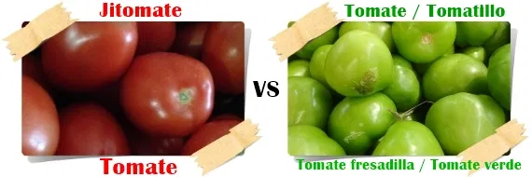
7. Parámetros de cultivo
Conocer los parámetros (altitud, temperatura, humedad relativa) para el correcto cultivo de hortalizas. Ejemplos de cultivos: JITOMATE
En el norte de México la palabra tomate se usa para referirnos al fruto rojo en general, ya sea el tomate bola o huaje. Llamamos tomate verde o fresadilla al tomate más pequeño de color verde (no quiere decir que no esté maduro, ese es su color) que viene envuelto en una fina cascarilla o pellejito que se le retira al momento de cocinarlo (mucha gente usa esta cascarilla o pellejito para hervirlo en el agua con la que amasaran la harina para los buñuelos, pero esa es otra historia). En esta parte del país no usamos la palabra jitomate. En el centro y sur de México la palabra jitomate se usa para referirse al tomate rojo, de hecho, la palabra jitomate es usada sólo en México y no en otros países de habla hispana. En esta misma área del país se le conoce como tomate o tomatillo al fruto de color verde con cáscara delgada que mencionamos anteriormente.
Ambos vocablos proceden del náhuatl, tomate viene de tomatl y se cree que se pudo haber usado este término para denominar a los tomates en general. Jitomate proviene de xictomatl que a su vez se compone de xictli, que quiere decir ombligo y tomatl que significa, como ya vimos arriba, tomate; por lo tanto xictomatl quiere decir “tomate de ombligo”
En México, Sinaloa ocupa el primer lugar en producción anual 551,000 toneladas. El 52 % del volumen nacional en conjunto con Estados como: San Luis Potosí con 296.8 mil toneladas. Baja California con 225.9 mil toneladas. Zacatecas con 185.2 mil toneladas. Michoacán con 178.2 mil toneladas. La producción de este cultivo se encuentra disponible durante todo el año, siendo sus principales meses febrero, marzo y noviembre.
TAT Huertos Urbanos y Cosecha de agua de lluvia tat.huertosurbanoscll@gmail.com

Slide 2
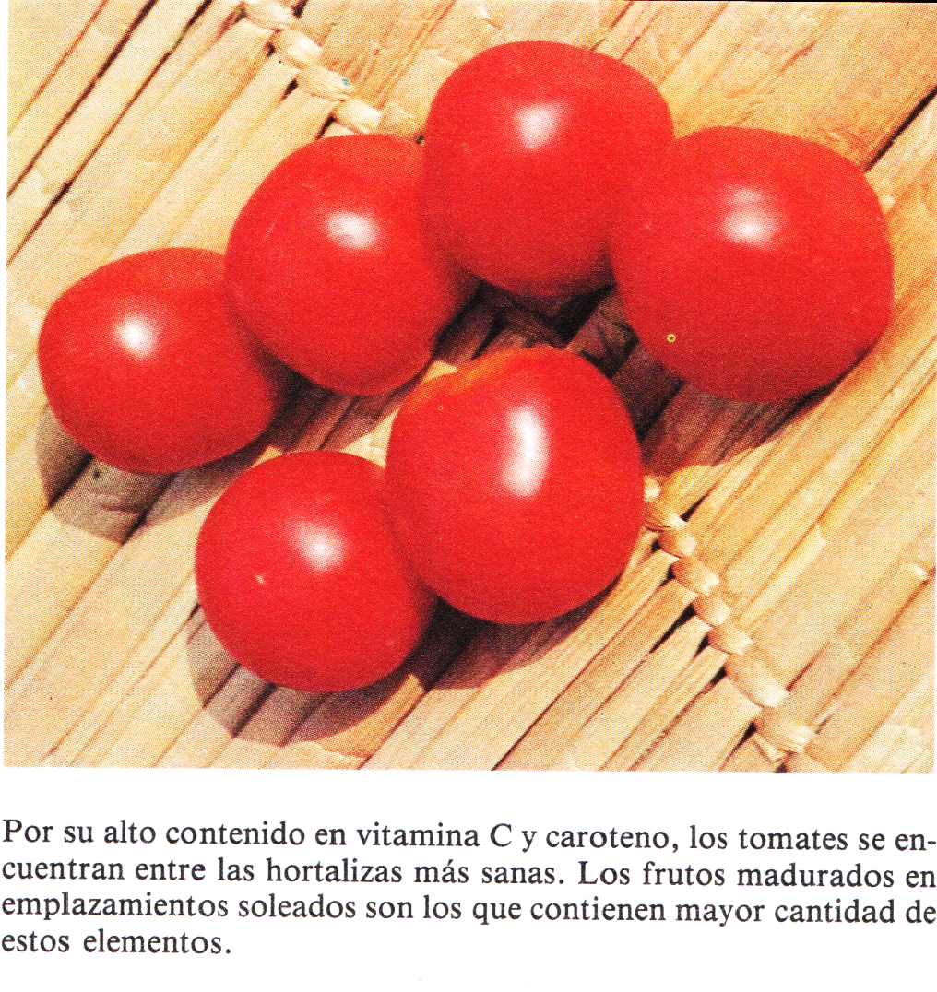
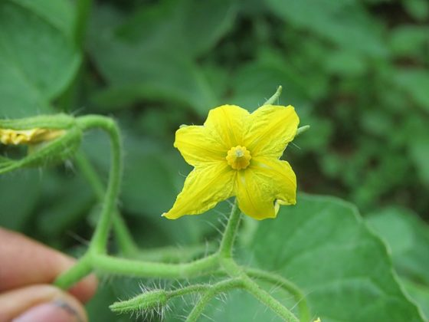
7. Parámetros de cultivo
Conocer los parámetros (altitud, temperatura, humedad relativa) para el correcto cultivo de hortalizas. Ejemplos de cultivos: JITOMATE
Es una planta perenne de porte arbustivo que se cultiva como anual.
Apariencia Planta herbácea perenne de crecimiento determinado o indeterminado, que se cultivada de forma anual para el aprovechamiento comercial de sus frutos. Se caracteriza por su tallo erecto, cilíndrico, pubescente y de color verde, puede alcanzar 2-2,5 m de largo y 2-4 cm de diámetro.
Las hojas compuestas y pinnadas están formadas por 7-9 folíolos peciolados de márgenes dentados, miden 5-6 cm de largo por 3-4 cm de ancho.
Las flores se agrupan en inflorescencias racimosas axilares, en grupos de 3-10 cada dos o tres hojas, dependiendo del tipo de cultivar. Se disponen en racimos simples, cimas uníparas, bíparas y multíparas, llegando a tener hasta 50 flores por racimo. Son hermafroditas, el cáliz consta de 5 sépalos y 5 pétalos amarillos que se insertan en la base del ovario. Presenta 5-6 estambres que se ubican en forma helicoidal formando un tubo alrededor del gineceo, lo que favorece el proceso de autopolinización.
Frutos Es una baya bilocular o plurilocular globosa, achatada o alargada cuyo peso oscila de 50-600 gr y mide 3-16 cm de diámetro. El fruto de superficie lisa está formado por pericarpio, tejido placentario y semillas, inmaduro es de color verde y cuando madura es rojo brillante.
Las semillas de 3-5 mm de diámetro y 2-3 mm de largo están contenidas en una pulpa mucilaginosa. Generalmente son de forma oval y aplastadas, su color varía de grisáceo a pardo claro y están cubiertas de pelillos.
TAT Huertos Urbanos y Cosecha de agua de lluvia tat.huertosurbanoscll@gmail.com

Slide 3
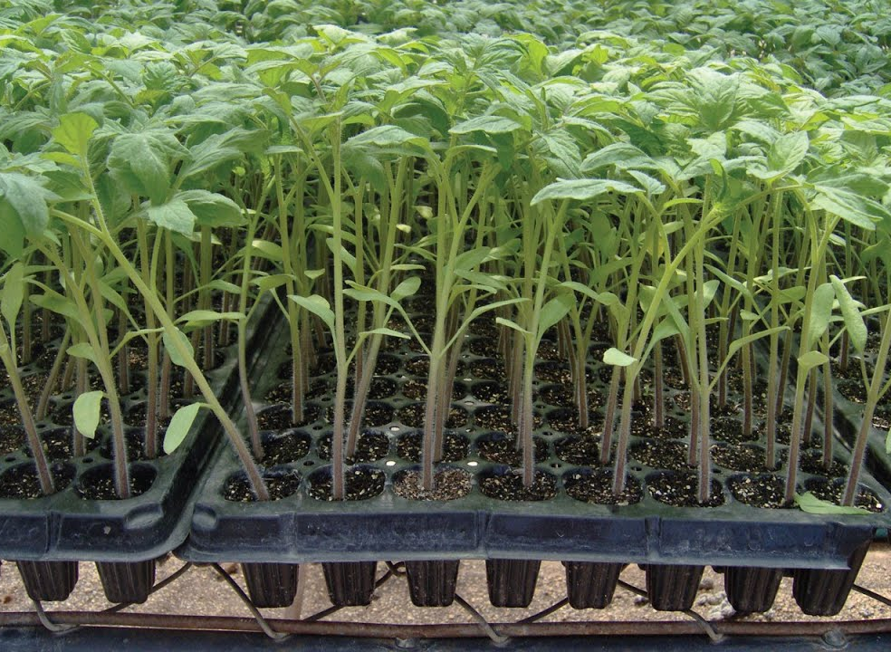
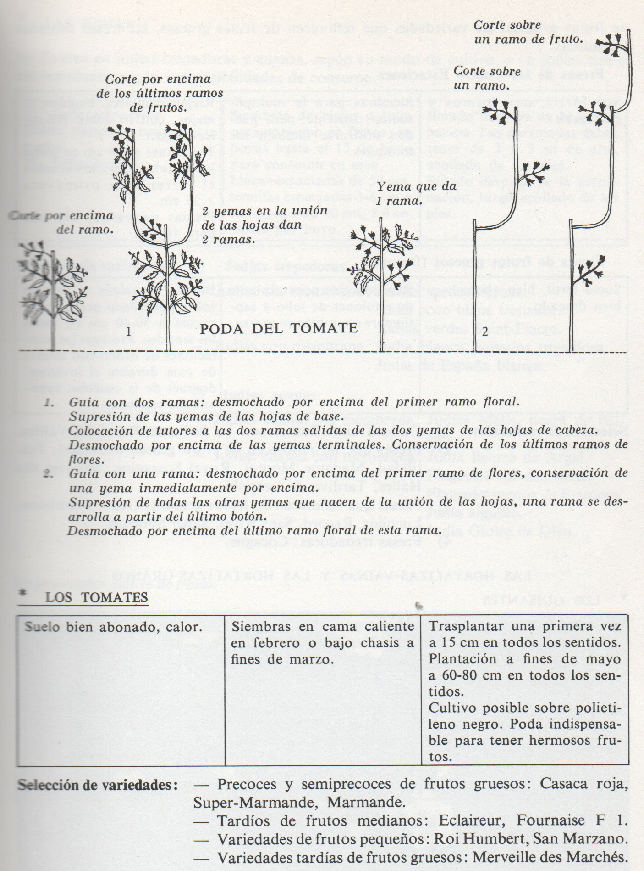
7. Parámetros de cultivo
Conocer los parámetros (altitud, temperatura, humedad relativa) para el correcto cultivo de hortalizas. Ejemplos de cultivos: JITOMATE
Hábitat y distribución. El género Solanum es originario de la región andina, desde el sur de Colombia hasta el norte de Chile. México constituye el principal centro de domesticación a nivel mundial, siendo de allí donde se distribuyó a todo el mundo. Se desarrolla en climas cálidos con temperaturas diurnas entre 23-25º C, nocturnas entre 15-18 ºC y temperatura óptima para floración de 21 ºC. A pesar de ser tolerante a las altas temperaturas, tiende a detener su crecimiento con temperaturas menores a los 8 ºC.
Propagación. Semillero La germinación se inicia a los 5-8 días después de la siembra. No obstante, este proceso depende de la calidad y vigor de la semilla, temperatura óptima que oscila entre 16-28 ºC, iluminación y humedad del sustrato.
Trasplante. Una semana antes de trasplante es recomendable realizar el endurecimiento de la planta. Este proceso consiste en reducir la aplicación de riego y fertilizantes con el objeto de endurecer los tejidos para que resista el manipuleo.
Cultivo. El cultivo del jitomate presenta diversas modalidades, las cuales dependen de los recursos disponibles y del nivel técnico del agricultor. Los sistemas pueden ser a cielo abierto donde el cultivo se expone a las condiciones del medio ambiente. El sistema de cultivo semi-protegido se realiza a cielo abierto, pero aplicando técnicas que permitan incrementar el rendimiento, como semillas certificada, riego por goteo o control biológico. Finalmente, el sistema de cultivo en invernaderos que permite cultivar en cualquier época del año, se controlan todos los factores productivos y se obtiene un mayor rendimiento y calidad de los frutos.
TAT Huertos Urbanos y Cosecha de agua de lluvia tat.huertosurbanoscll@gmail.com

Slide 4
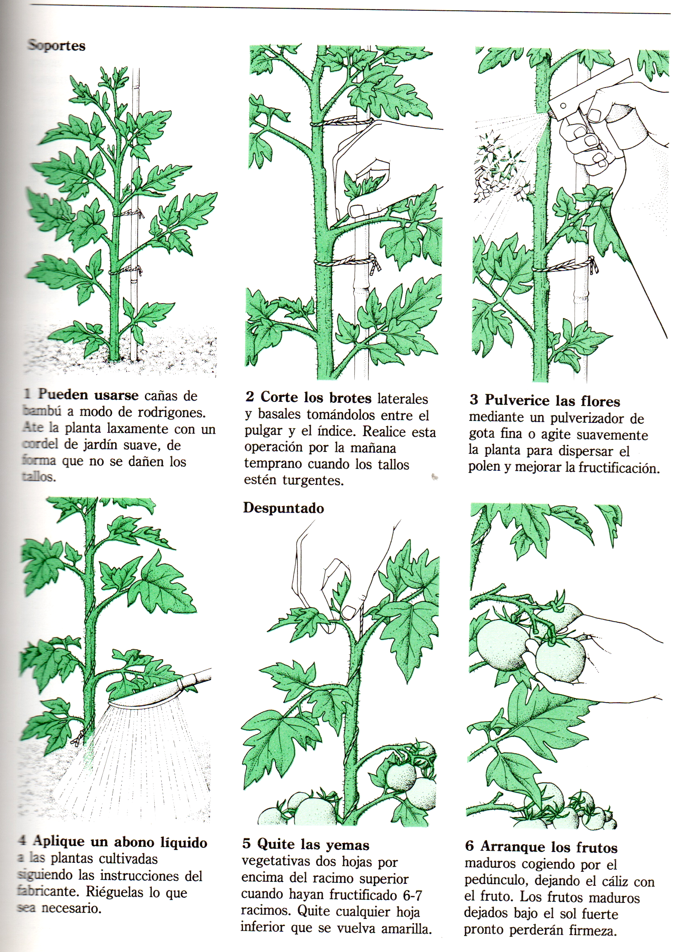
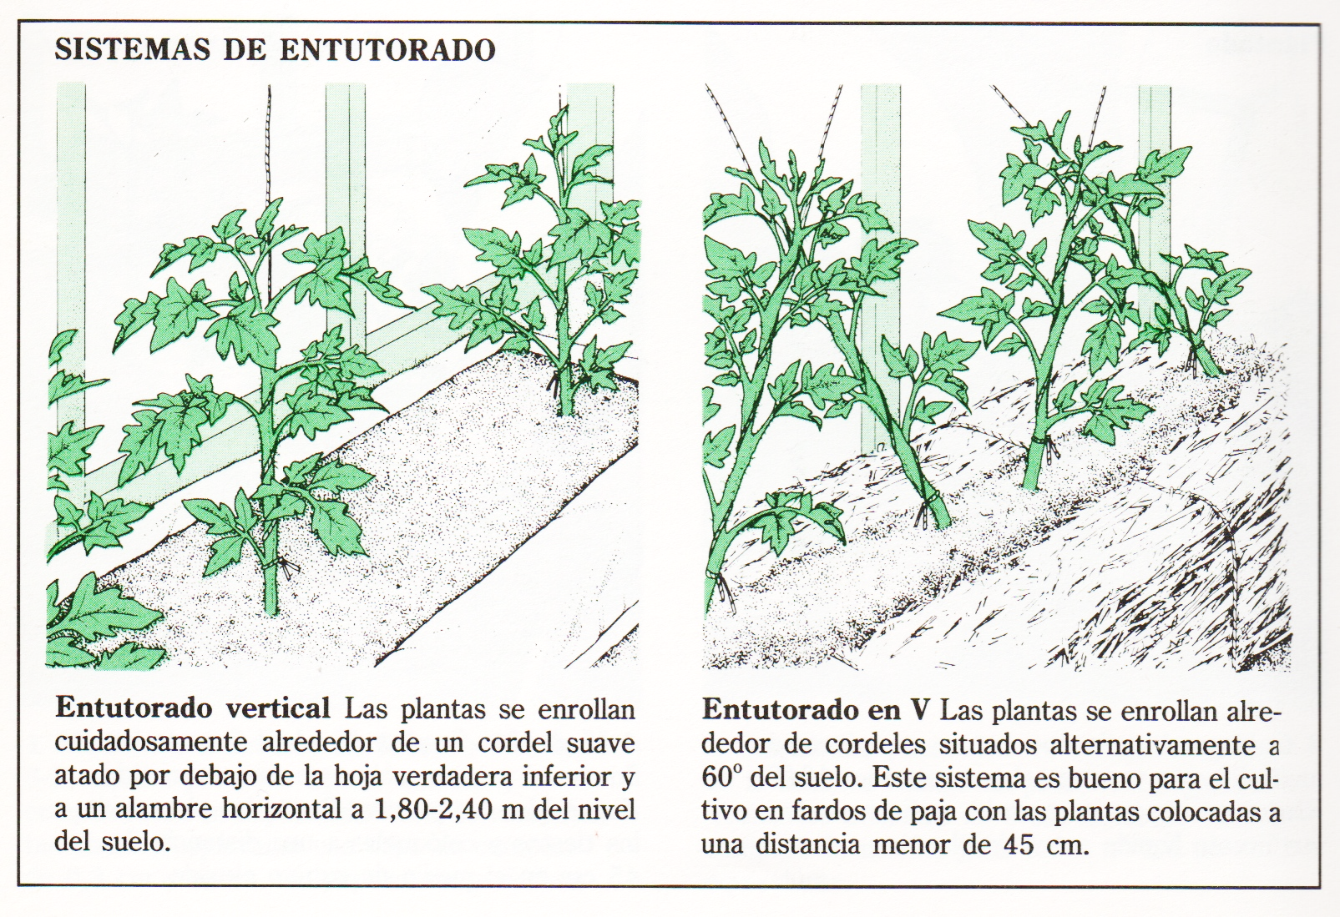
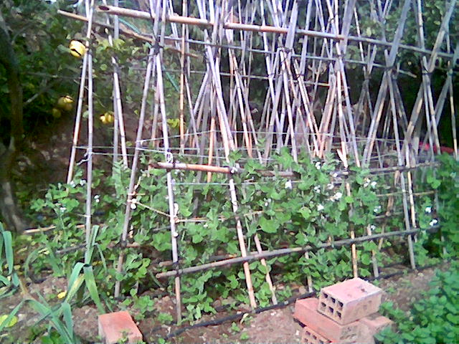
7. Parámetros de cultivo
Conocer los parámetros (altitud, temperatura, humedad relativa) para el correcto cultivo de hortalizas. Ejemplos de cultivos: JITOMATE
Tutores. Entutorar las jitomateras con cordones suaves atados a un alambre horizontal cercano al techo y por el otro al tallo de la planta, bajo la hoja de la verdadera inferior.
“Cultivos de invernadero”; The royal horticultural society; Editorail Folio; España, 1990.
TAT Huertos Urbanos y Cosecha de agua de lluvia tat.huertosurbanoscll@gmail.com

Slide 5
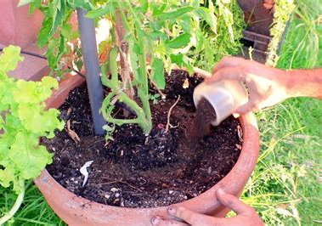
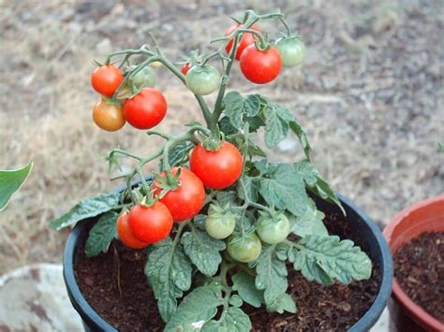
7. Parámetros de cultivo
Conocer los parámetros (altitud, temperatura, humedad relativa) para el correcto cultivo de hortalizas. Ejemplos de cultivos: JITOMATE
Requerimientos .Suelos. De textura porosa que facilite el drenaje, ya que es susceptible a la anegación del terreno. Se desarrolla de manera óptima sobre suelos sueltos, de origen silíceo, textura franco-arcillosa y alto contenido de materia orgánica.
Humedad. La humedad adecuada oscila entre 60-80%.
Radiación solar. La planta requiere plena exposición solar durante todo el día más que calidad de la luz y regulación del fotoperíodo. En caso contrario, se puede afectar negativamente el crecimiento de la planta, desarrollo vegetativo, floración, polinización, fructificación y maduración de los frutos.
Temperatura. Oscila entre 20-30 ºC durante el día y 10-18 ºC durante la noche.
Propiedades. La presencia de ácido cítrico y málico favorece los procesos digestivos. El alto contenido de licopeno le aporta propiedades anticancerígenas, contra el cáncer de esófago, páncreas, mama, útero, colorrectal y páncreas.
Composición. El mayor porcentaje del peso fresco del fruto está constituido por agua (95%), seguido de los carbohidratos (4%) y proteínas (1%). De igual forma contienen azúcares simples que le aportan un sabor ligeramente dulce y ciertos ácidos orgánicos que le confieren un sabor ácido particular. Esta hortaliza es fuente de elementos minerales (Ca y Mg), vitaminas A y C y gran parte del grupo B y carotinoides. El licopeno es un pigmento rojo que le da el color rojo a los jitomates maduros.
TAT Huertos Urbanos y Cosecha de agua de lluvia tat.huertosurbanoscll@gmail.com

Slide 6
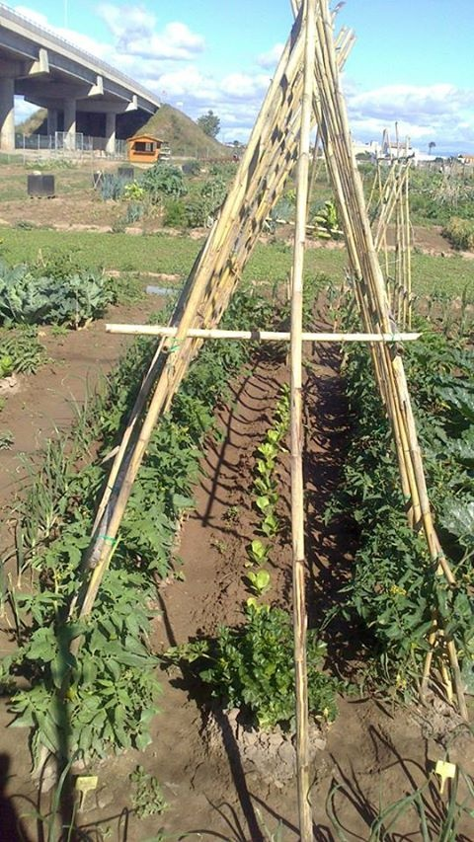
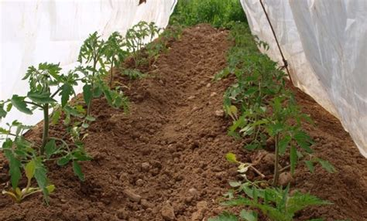
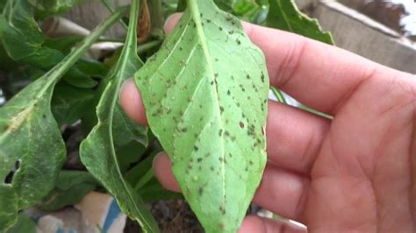
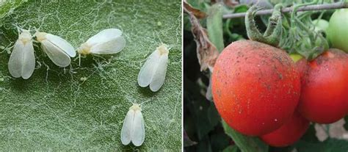
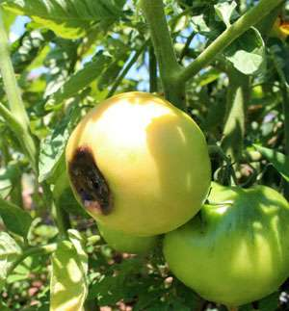
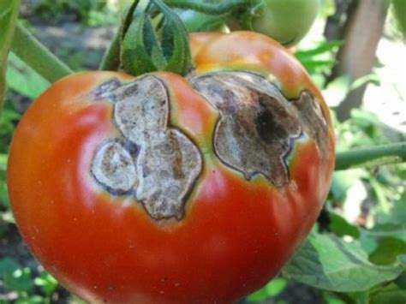
7. Parámetros de cultivo
Conocer los parámetros (altitud, temperatura, humedad relativa) para el correcto cultivo de hortalizas. Ejemplos de cultivos: JITOMATE
Cuidados. Aporque. Se realiza a los 25-35 días después del trasplante en campo, generalmente en cultivos a cielo abierto. La técnica consiste en agrupar tierra alrededor de la planta con el objeto de fijar el tallo al terreno, eliminar malezas y mejorar la absorción del fertilizante.
Poda. Consiste en la eliminación de partes vegetales con el objeto de mejorar el crecimiento y desarrollo del cultivo. En jitomate es recomendable las podas de brotes, de follaje y apical.
Riego. Cualquier modalidad de cultivo requiere suplir los requerimientos hídricos durante todas sus etapas fenológicas. El riego se aplica en las cantidades necesaria al momento oportuno y con la calidad requerida.
Fertilización. Para el cultivo a cielo abierto y semi-protegido se recomienda aplicar de manera general las siguientes cantidades (kg/Ha): 150 (N), 200 (P), 275 (K), 150 (Ca), 25 (Mg) y 22 (S).
Control de malezas. Por lo general, se realiza control manual o químico.
Plagas y enfermedades. Plagas. Araña roja (Tetranychus urticae), Mosca blanca (Bemisia tabaci y Trialeurodes vaporariorum), Pulgón (Aphis gossypii y Myzus persicae), Minadores de hoja (Liriomyza bryoniae, L. huidobrensis, L. strigata y L. trifolii), Orugas (Chrysodeisis chalcites, Heliothis armigera, H. peltigera, Ostrinia nubilalis, Spodoptera litoralis, S. exigua)
Enfermedades. Alternariosis (Alternaria solani), Podredumbre gris (Botrytis cinerea, B. fuckeliana), Podredumbre blanca (Sclerotinia sclerotiorum), Oidiopsis (Leveillula taurica), Mildiu (Phytophthora infestans)
TAT Huertos Urbanos y Cosecha de agua de lluvia tat.huertosurbanoscll@gmail.com

